Slide 1
Lamoda
Joanna Dubiel, Przemysław Kaleta, Jakub Sieroń, Piotr Pasza Storożenko, Bartosz Chmielewski, Karolina Stelmaszek

Slide 2
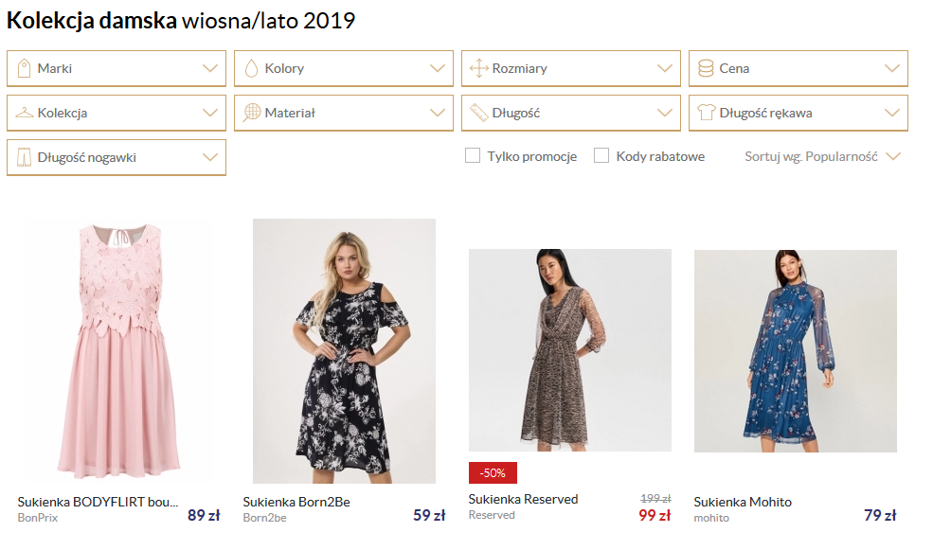

Slide 3
Przygotowanie danych

Slide 4
Inżynieria cech
Podział na kanały płatne / bezpłatne
Wyciąganie landing page
Brand / kategoria / inne
Informacja czy produkt jest w promocji
Liczba ludności w mieście
Powiat
Średnie zarobki w powiatach
Podział na koszyki
Subkategorie
Buty
Torby
Brandy
Notes:
ciekawostka o najbogatszym powiecie

Slide 5
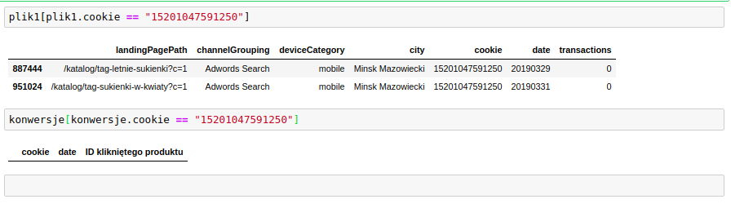
Problem z danymi
Dla danych z transactions równym 0 nie mamy żadnych informacji.
Stąd brak możliwości stworzenia modelu.

Slide 6
Rozwiązanie – Data engineering
Co należy domergować?
Brand
Kategoria
Wszystko
Szukamy ofert, które zostały wyświetlone AKA co użytkownik mógł widzieć?
Tego dnia
Na takim urządzeniu
Dodajemy po 2-4 propozycje

Slide 7
Segmentacja

Slide 8
Automatyczny podział zmiennych SAFE
Zaawansowany model LGBM
Wytłumaczenie modeli
ALEplot
PDplot
3 kategorie miast
Notes:
Powiedzieć, że to były jedyne sensowne rzeczy, które udało się wyciągnąć (3 kategorie miast)

Slide 9
Końcowa segmentacja
3 kategorie miast
Kanały płatności
Płatne
Bezpłatne
Landing page
Kategoria
Brand
Reszta
Urządzenie
Desktop
Reszta

Slide 10
Regresja logistyczna
i jej wyjaśnienie

Slide 11
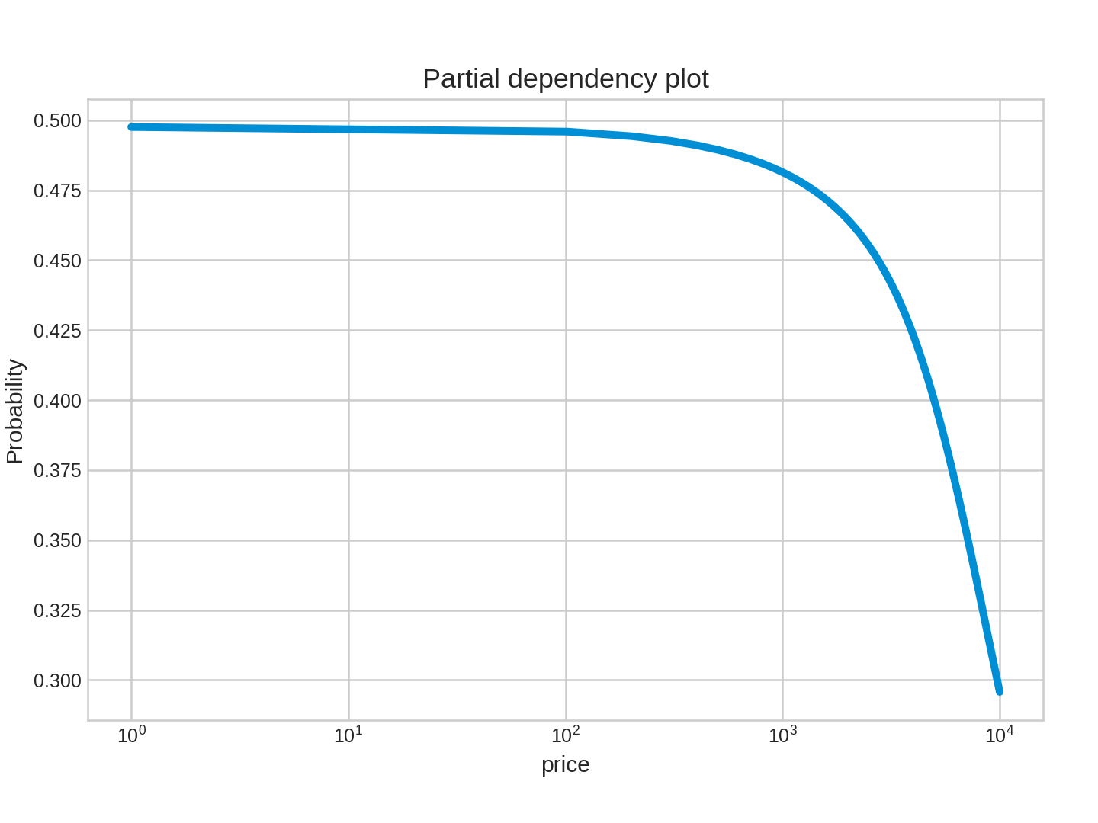
Regresja logistyczna

Slide 12
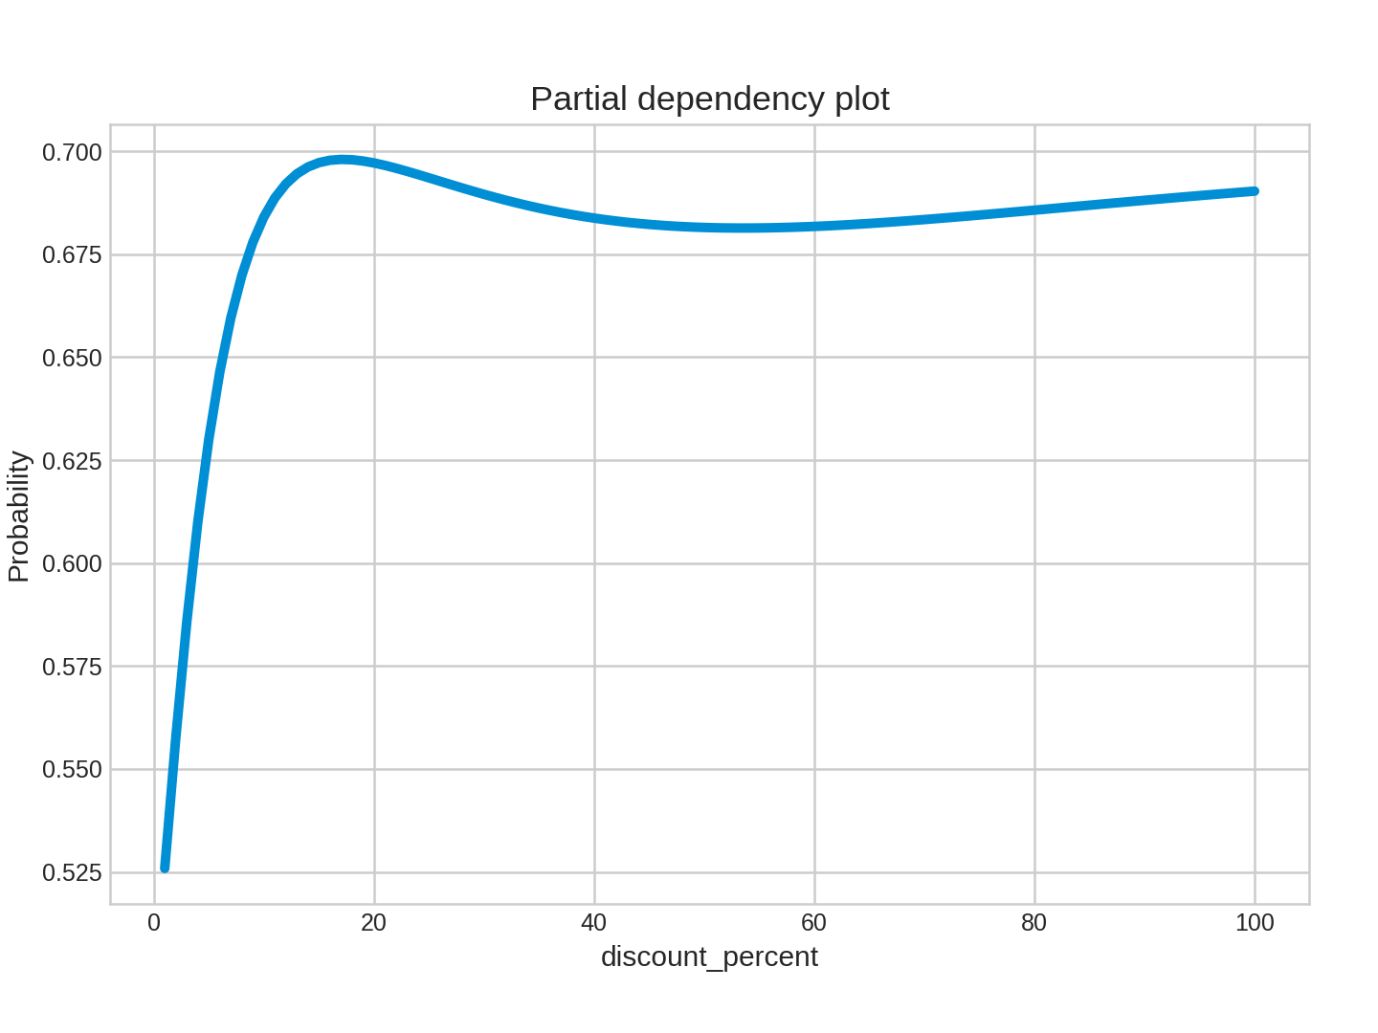
Regresja logistyczna
Notes:
Największe discounty na produkty, których ludzie i tak nie chcą kupować.

Slide 13
Case Study

Slide 14
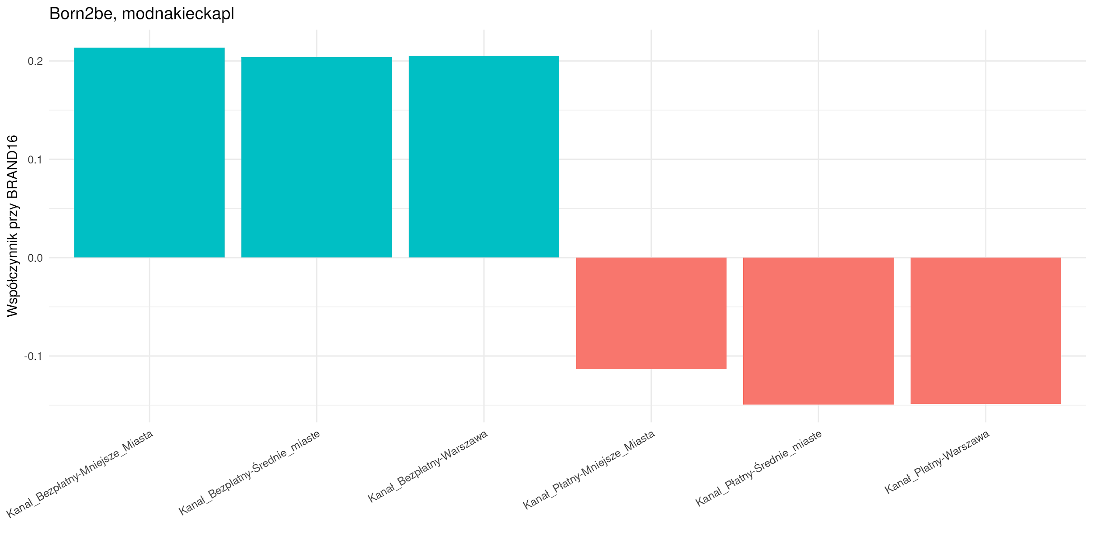

Slide 15
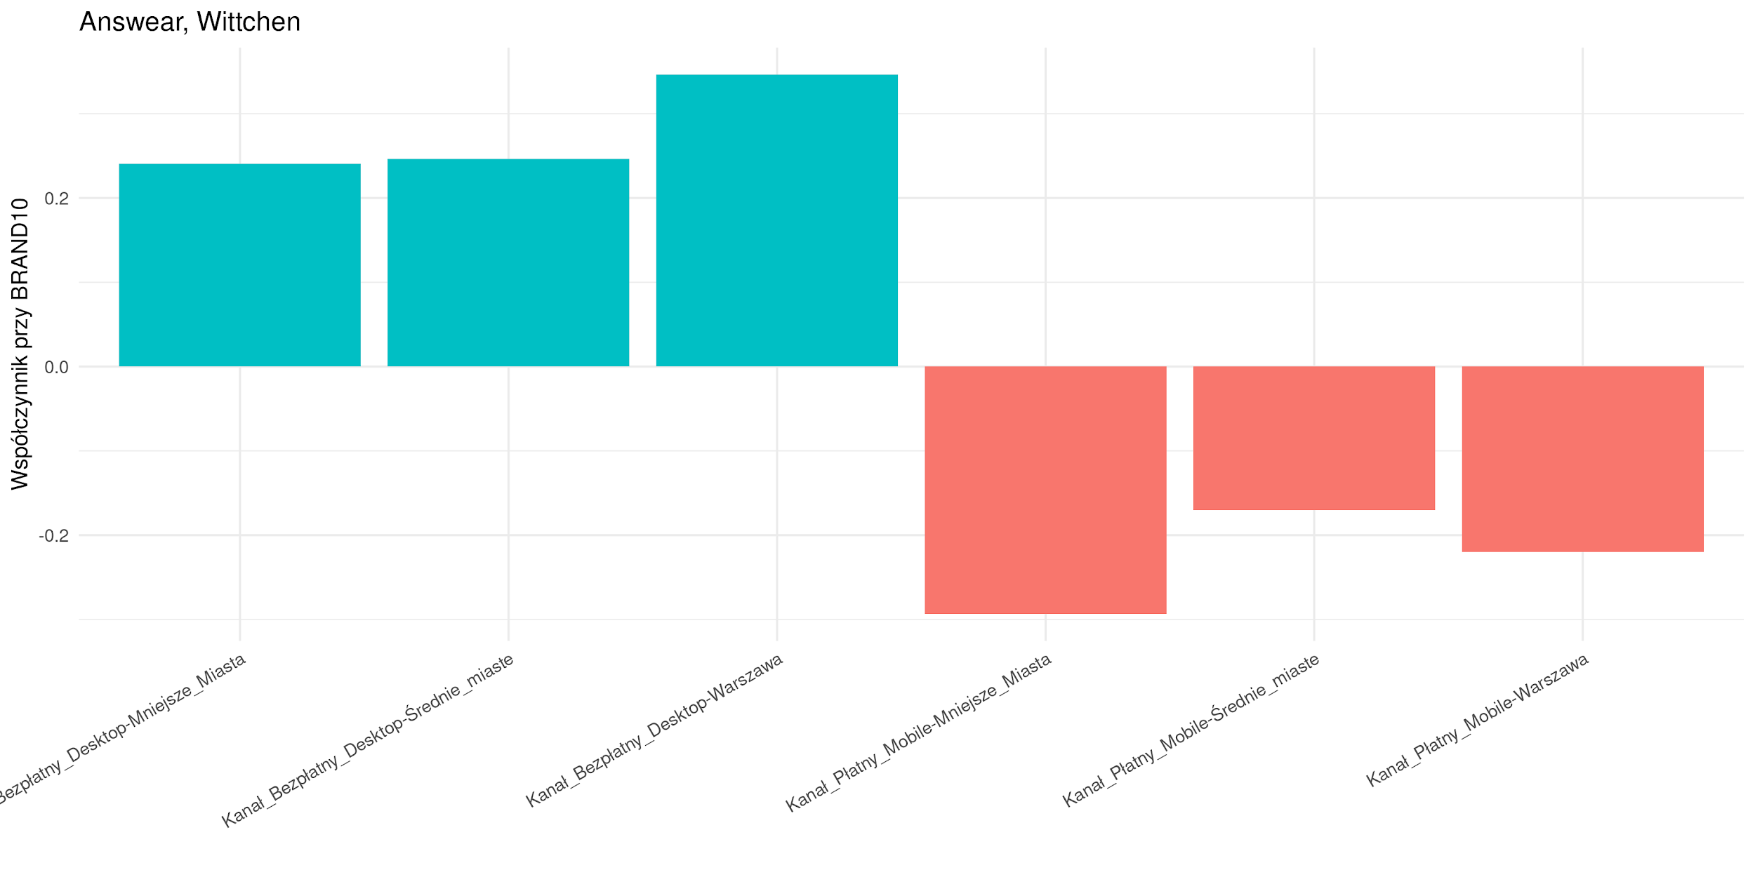

Slide 16
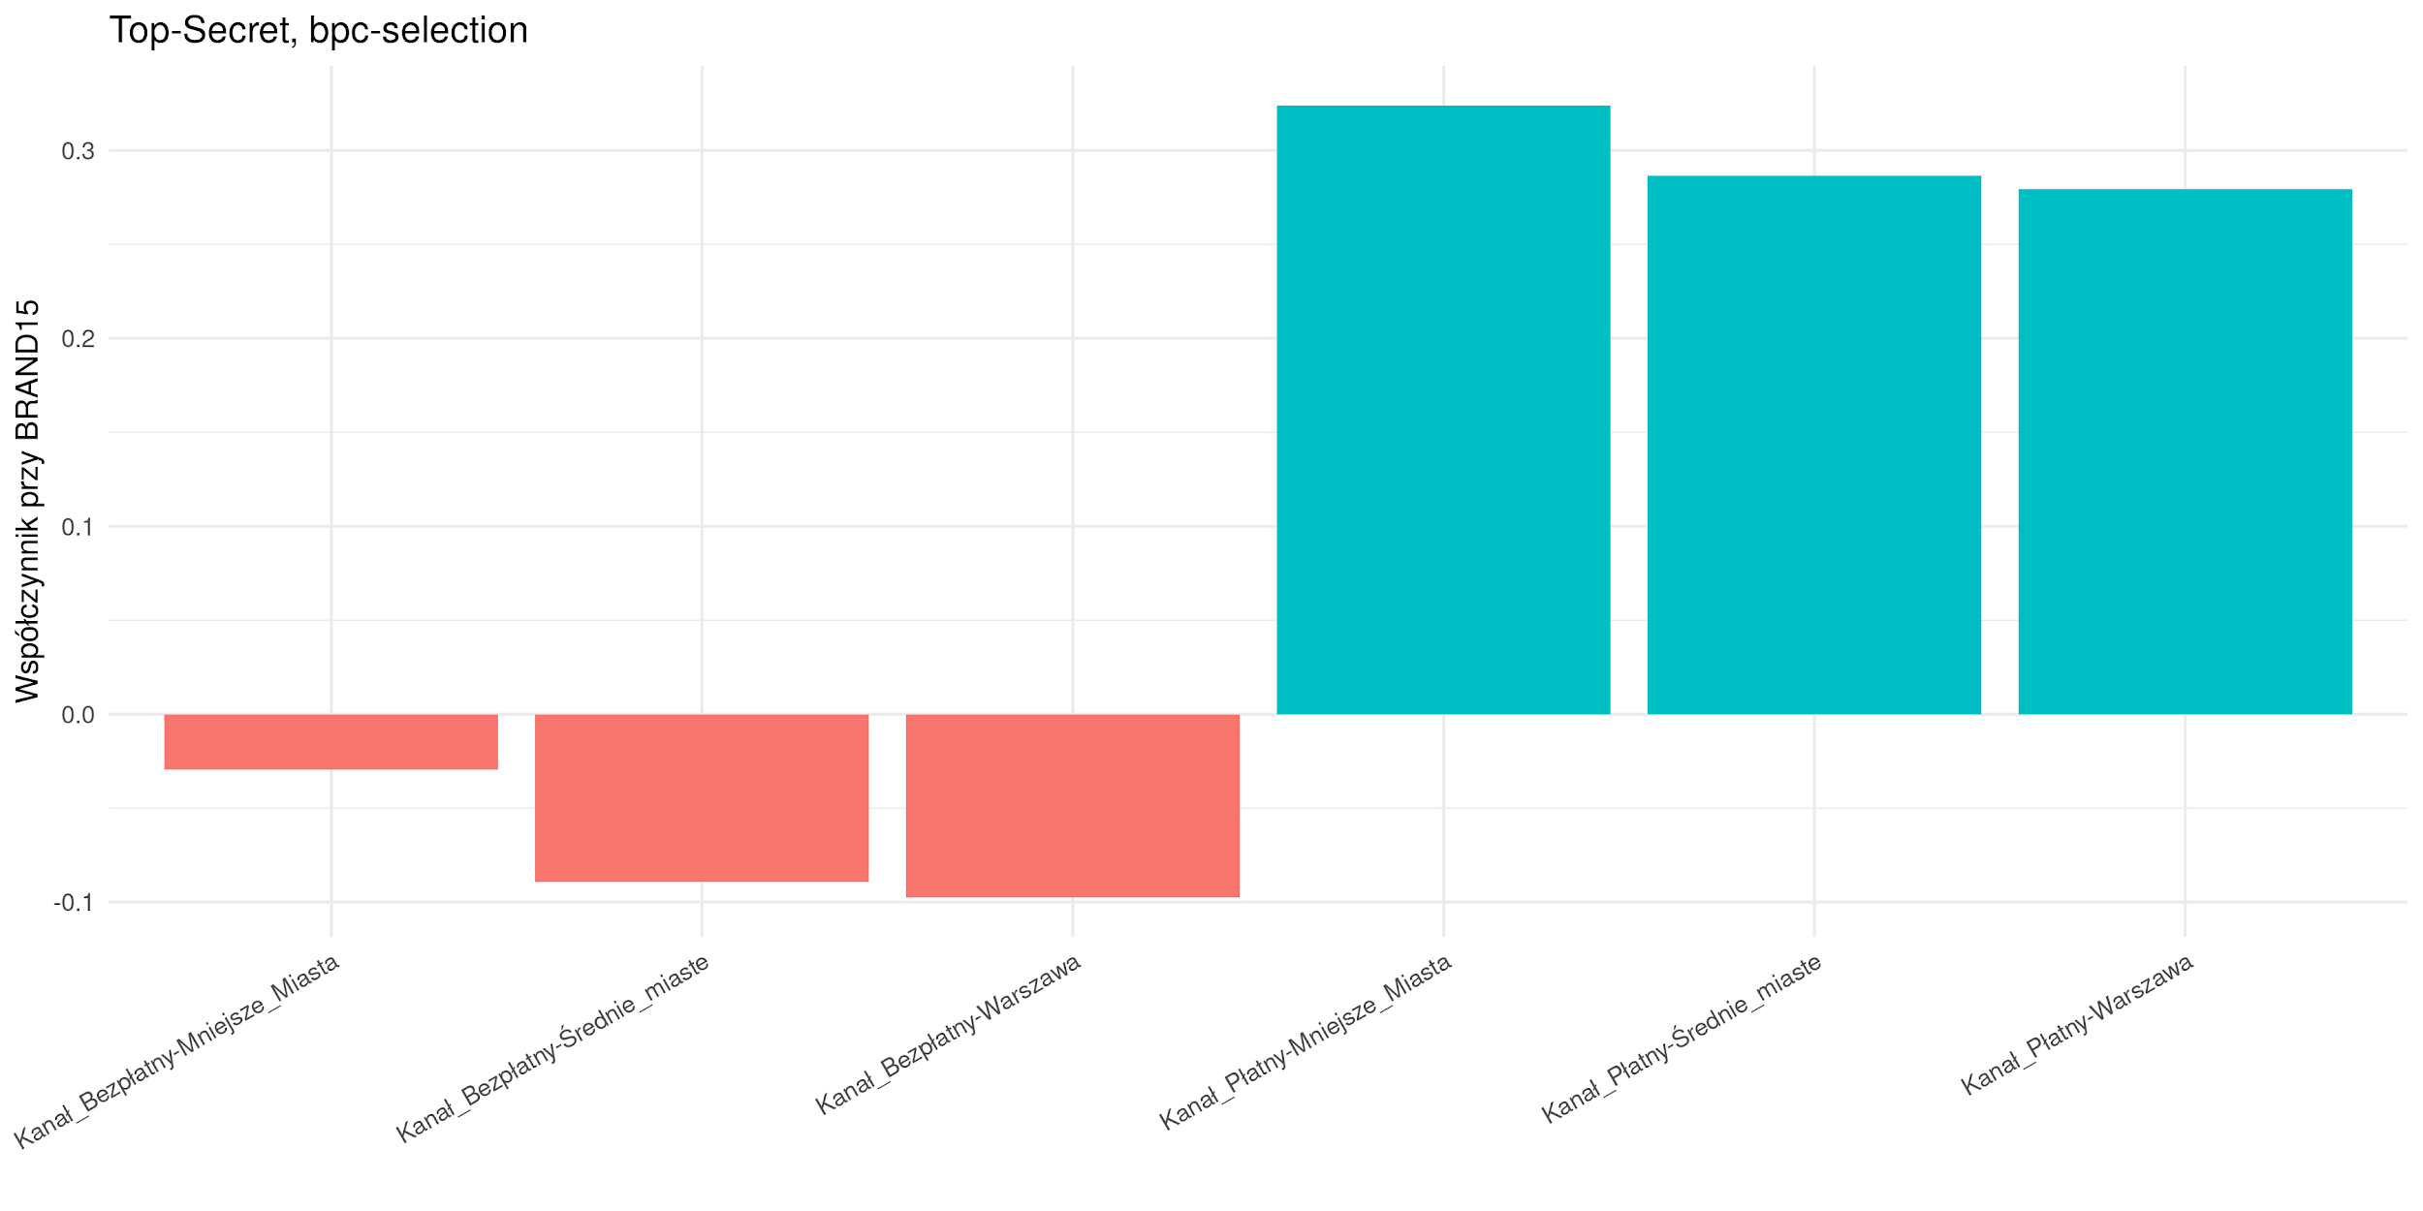

Slide 17
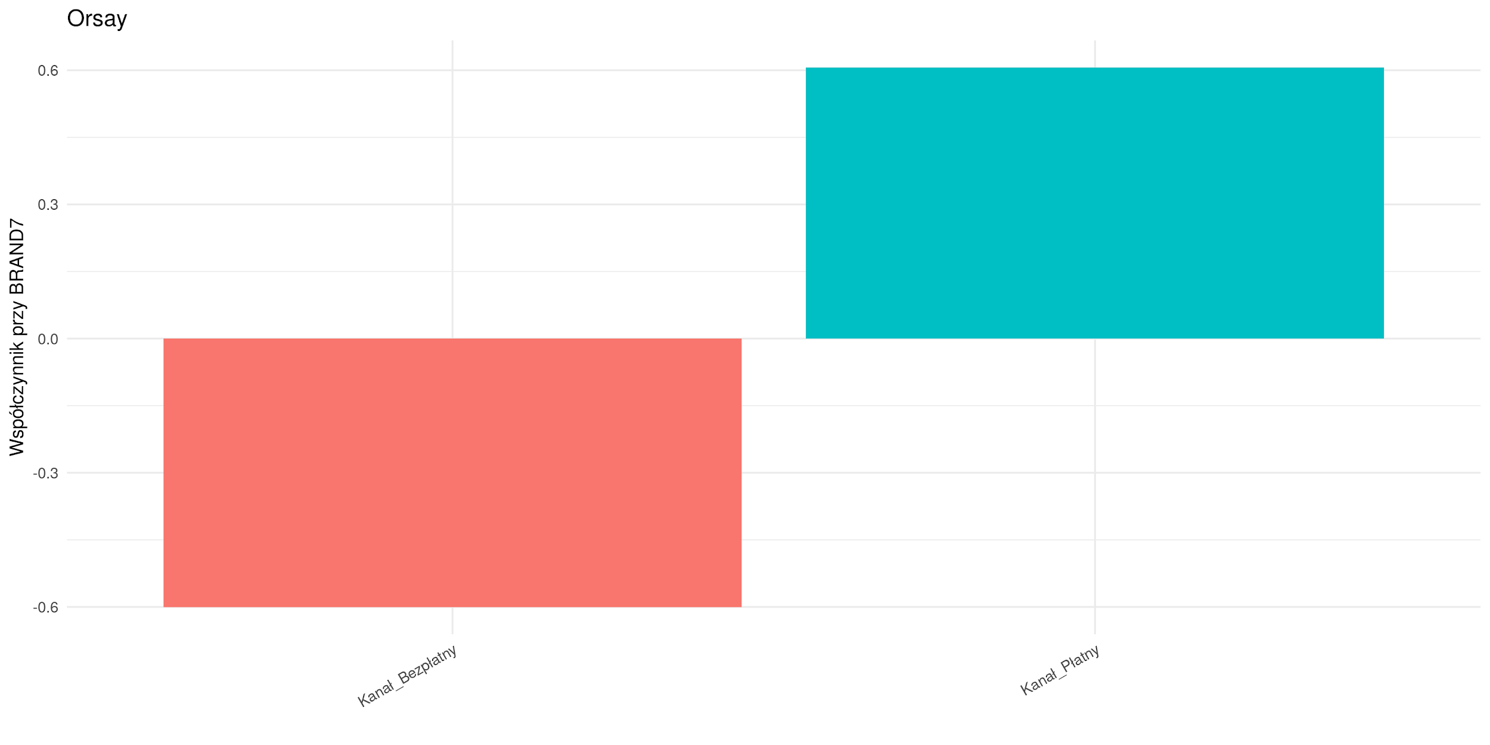

Slide 18
Podsumowanie

Slide 19
Podsumowanie
Zauważony i rozwiązany problem braku danych
Dane o miastach
Landing page
Inżynieria cech
pół SAFE – LightGBM
pół ręczne
Model regresji logistycznej
Racjonalne krzywe PDP
Racjonalne zachowanie w koszykach

Slide 20
Dziękujemy za uwagę!
Zespół 4

